Slide 1


Khởi động

Slide 2

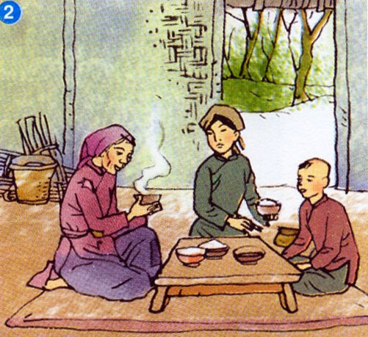
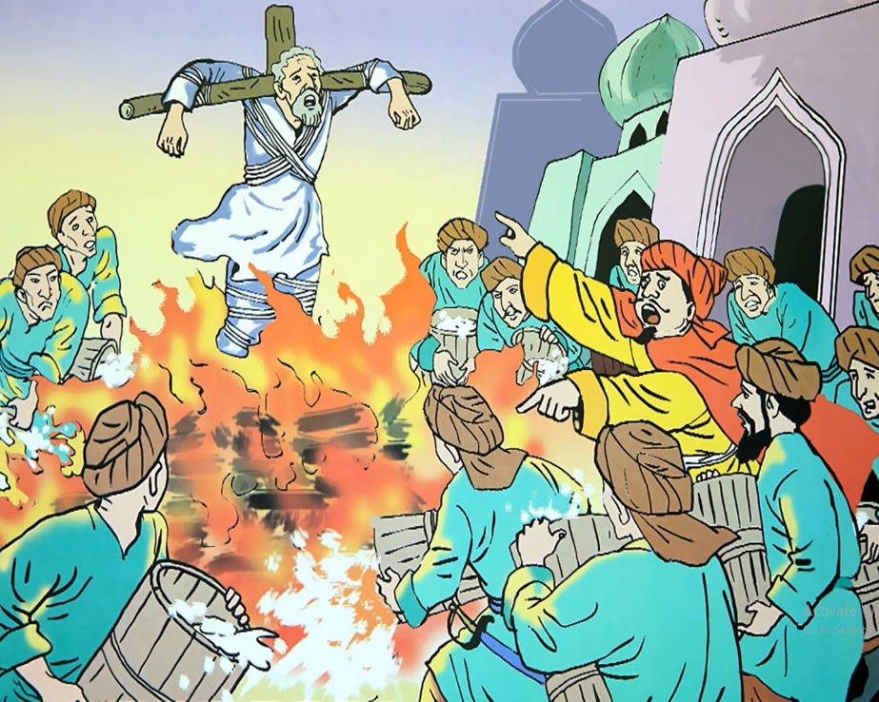
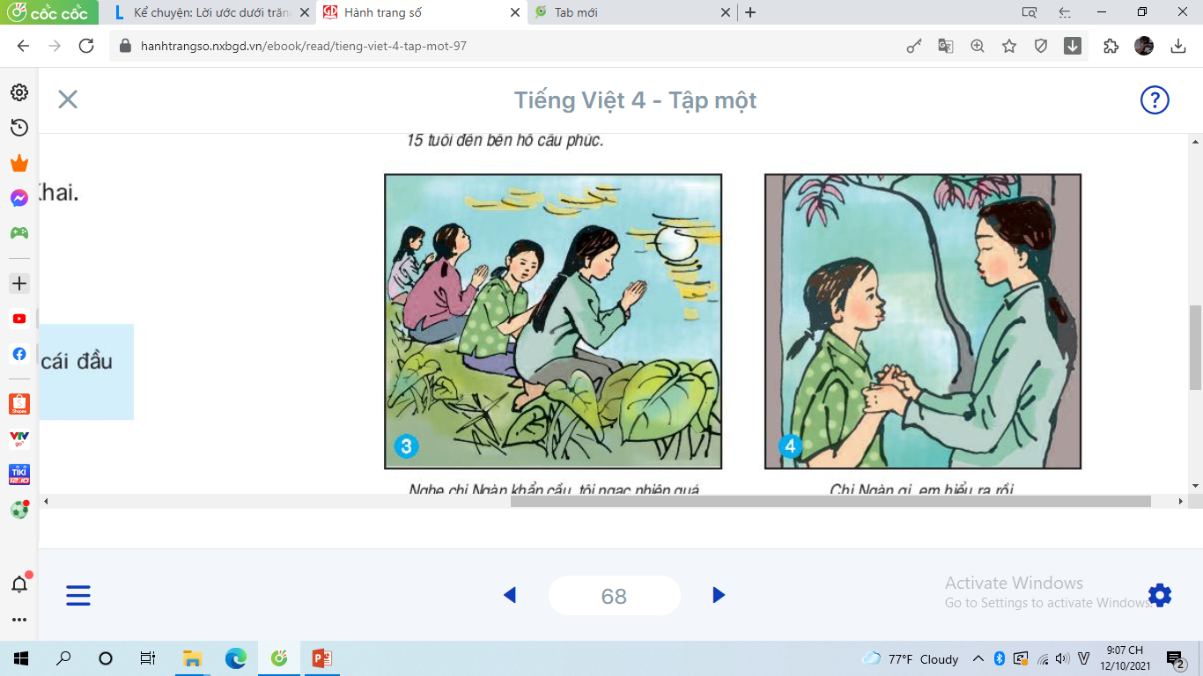
Hãy nhớ lại một số câu chuyện em đã được học ở học kì 1
Sự tích hồ Ba Bể
Một nhà thơ chân chính
Lời ước dưới trăng

Slide 3
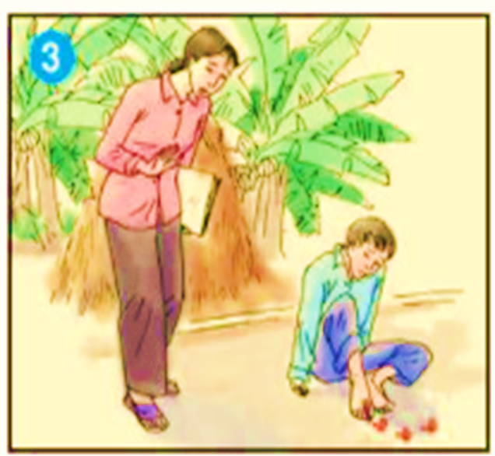
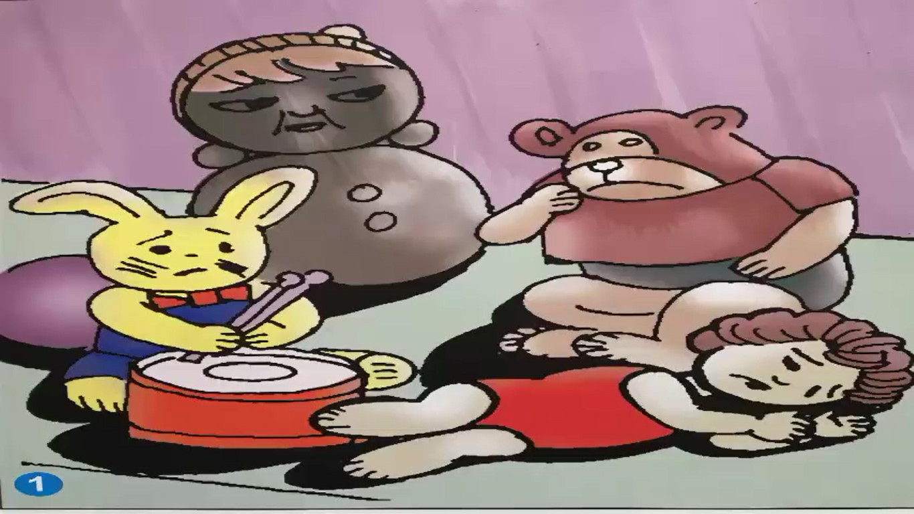
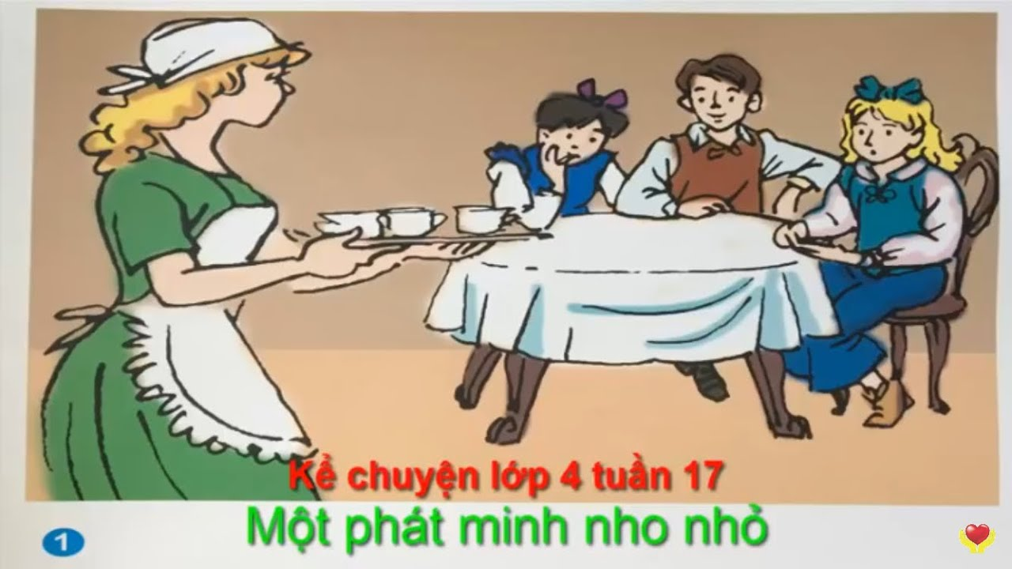

Bàn chân kì diệu
Búp bê của ai?
Một phát minh nho nhỏ

Slide 4

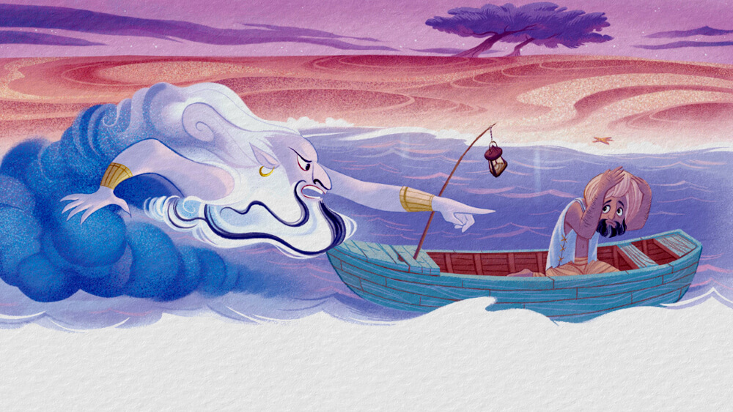
Bác đánh cá và lão hung thần

Slide 5
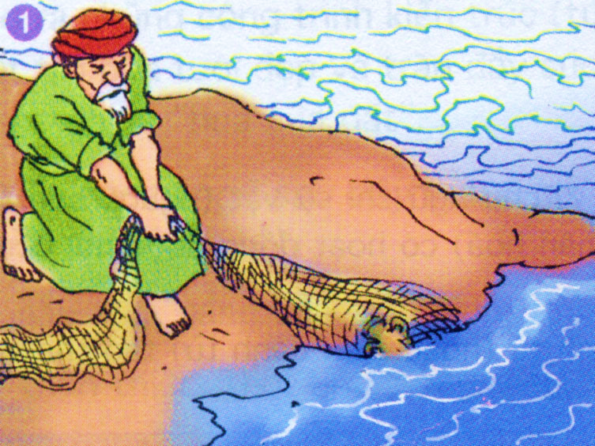
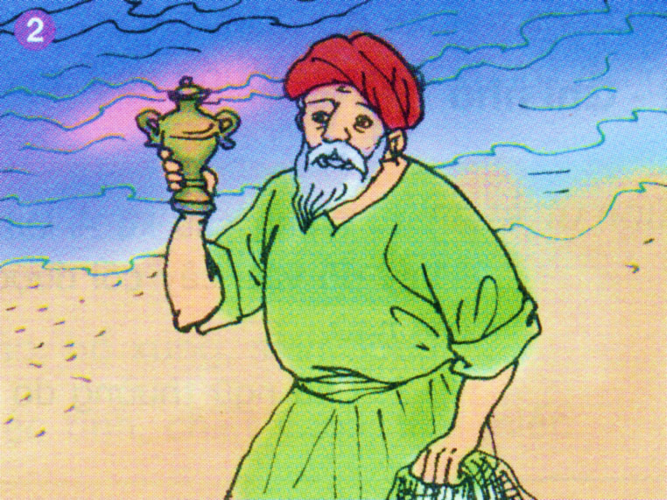

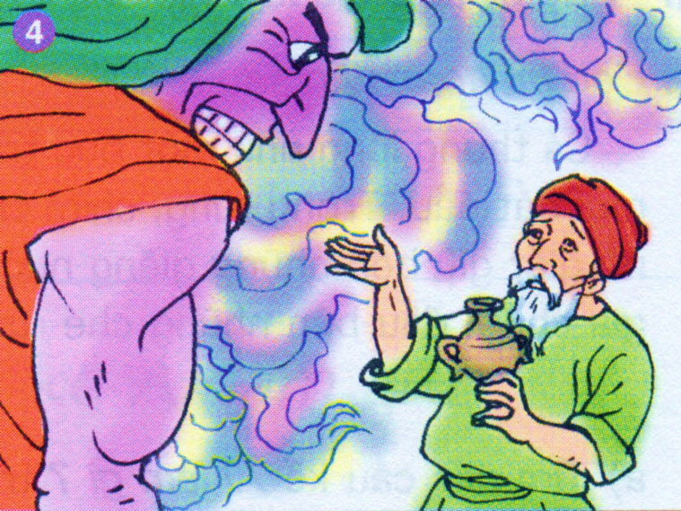
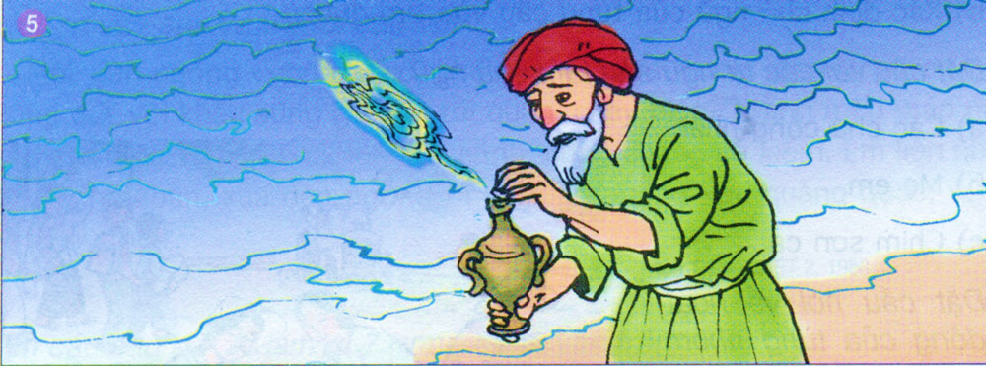

Slide 6

1
- Ngày xưa có một bác đánh cá đã cao tuổi.Một hôm bác ra biển đánh cá suốt cả ngày không lấy được một con cá nhỏ mà chỉ được toàn rong rêu. Mẻ lưới cuối cùng bác định ra về thì được một chiếc bình bằng đồng miệng gắn chì kín mít.

Slide 7
2
- Bác đánh cá mừng lắm, nghĩ bụng: “Cái bình này đem ra chợ bán cũng được khối tiền”. Cầm cái bình lên thấy nặng, bác bèn lấy dao cạy nắp bình ra xem có gì bên trong.

Slide 8
3
Nắp vừa bật ra thì từ trong bình một làn khói đen kịt tuôn ra cao ngất tầng mây. Bác đánh cá chưa hết kinh ngạc thì làn khói đã tụ lại, hiện hành một con quỷ, trông thật gớm ghiếc, dữ tợn. Con quỷ ồm ồm nói:
- Ta báo cho nhà ngươi biết, nhà ngươi đã đến ngày tận số.
Bác đánh cá lúng túng rồi kịp trấn tĩnh ngay, mắng con quỷ:
- Ta đã cứu ngươi khỏi cái bình kia, sao ngươi lại muốn giết ta?
Con quỷ nói:
- Ta là hung thần phạm tội trời phạt hóa thành quỷ nhốt vào cái bình này vứt xuống biển. Mấy trăm năm nằm dưới biển sâu ta đã thề rằng: Ai cứu ta, ta sẽ cho người đó giàu sang phú quý,nhưng mãi không có ai cứu ta đã đổi lời nguyền: “Kẻ nào cứu ta sẽ chết”. Ta vừa dứt lời thì ngươi cứu ta. Vậy nên ngươi phải chết.

Slide 9
4
Nghe con quỷ nói năng láo xược như vậy, bác đánh cá nhanh trí bảo:
- Thôi được, chết cũng chẳng đáng sợ, nhưng trước khi chết, ta chỉ muốn biết một điều.
Điều gì? - Con quỷ hỏi.
Ngươi to lớn như thế làm sao chui lọt cái bình bé tí này?
Ngươi không tin ư?
Không thể tin được trừ khi ta thấy tận mắt chính ngươi chui vào trong bình.

Slide 10
5
- Con quỷ rùng mình một cái biến thành cột khói đen. Cột khói bay đến tận trời xanh, tụ lại rồi dần dần chui tuột vào bình. Bác đánh cá nhanh tay lấy cái nắp bằng chì nút chặt miệng bình rồi vứt nó trở lại biển sâu. Con quỷ độc ác vĩnh viễn nằm lại dưới đáy biển.

Slide 11

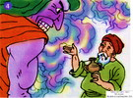

Dựa vào tranh kể lại từng đoạn của câu chuyện:
Bác mừng rỡ vì nghĩ nó sẽ đem lại cho bác nhiều tiền.
Bác đánh cá kéo lưới ,cuối cùng được 1 chiếc bình to.
Bác lừa con quỷ chui vào bình, vứt nó trở lại biển sâu.
Con quỷ đòi giết bác để thực hiện lời nguyền của nó.
Bác mở nắp, một làn khói đen bay ra, tụ lại thành 1con quỷ

Slide 12

Thi kể chuyện

Slide 13
Câu chuyện ca ngợi bác đánh cá thông minh, bình tĩnh, đã thắng gã hung thần vô ơn, bạc ác.
Ý nghĩa câu chuyện

